Slide 1


Rubrik
Förnamn Efternamn

Slide 2

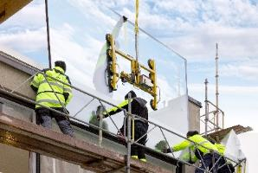
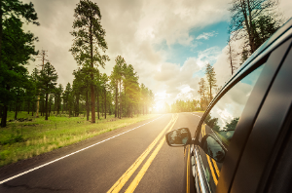
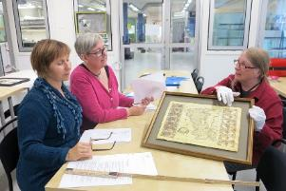
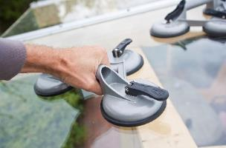
Välkommen till glasbranschen!
En bransch med fantastiska
möjligheter och framtidsutsikter.

Slide 3
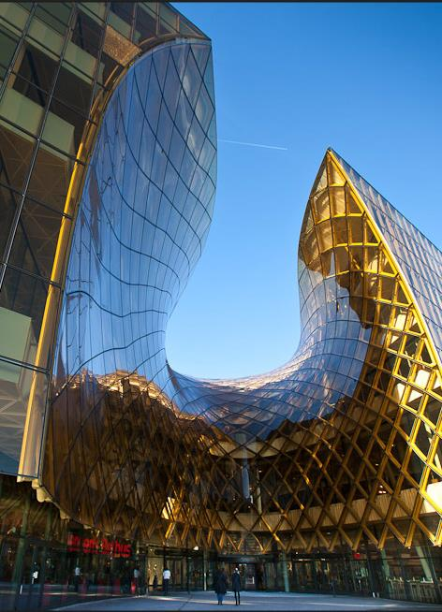
Glas - möjligheternas och framtidens material
Ett miljövänligt byggmaterial
Beständigt när det sitter på plats och enkelt att återvinna när det kasseras.
Många användningsområden
Gränslösa användningsområden, nya funktioner och utvecklingsmöjligheter.
Andelen glas i byggnation ökar
Det medför goda framtidsutsikter för arbete i branschen.
Emporia, Malmö

Slide 4
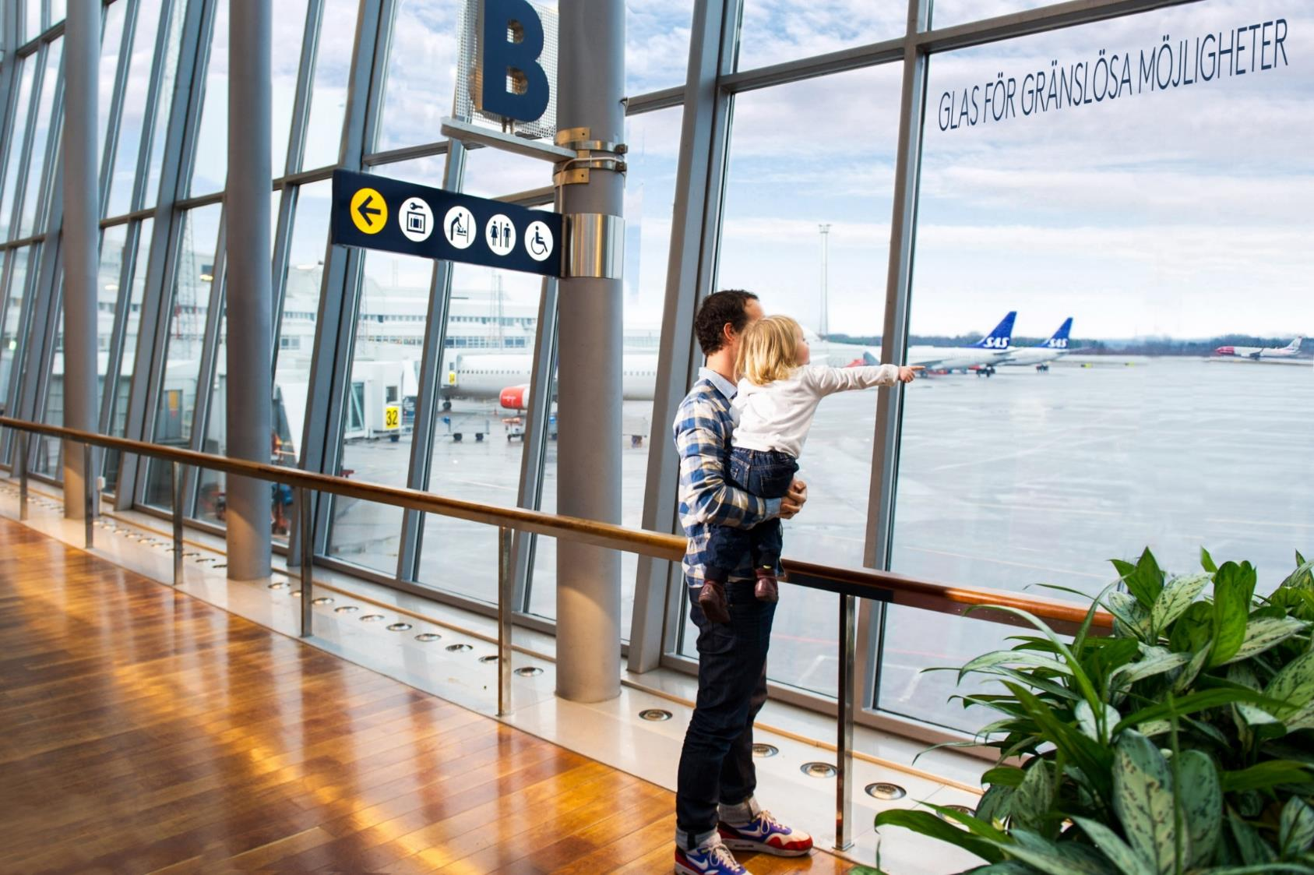

Slide 5
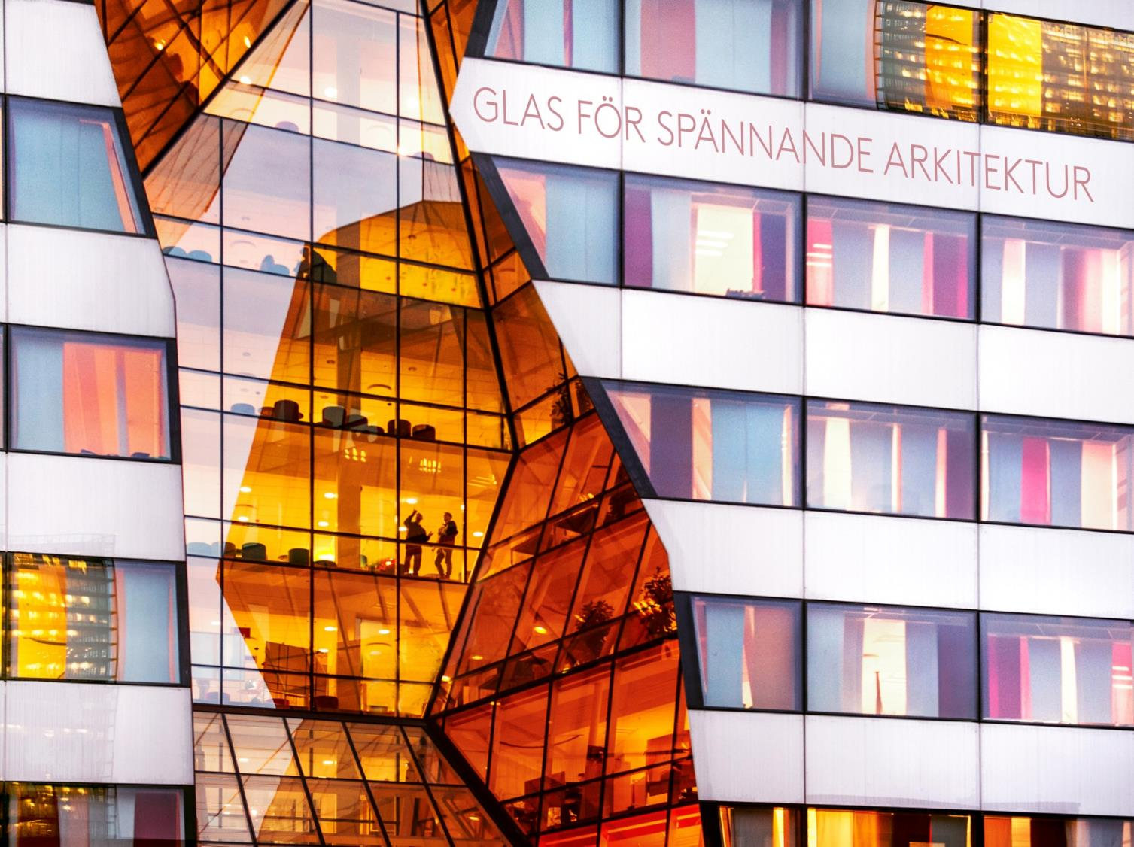

Slide 6
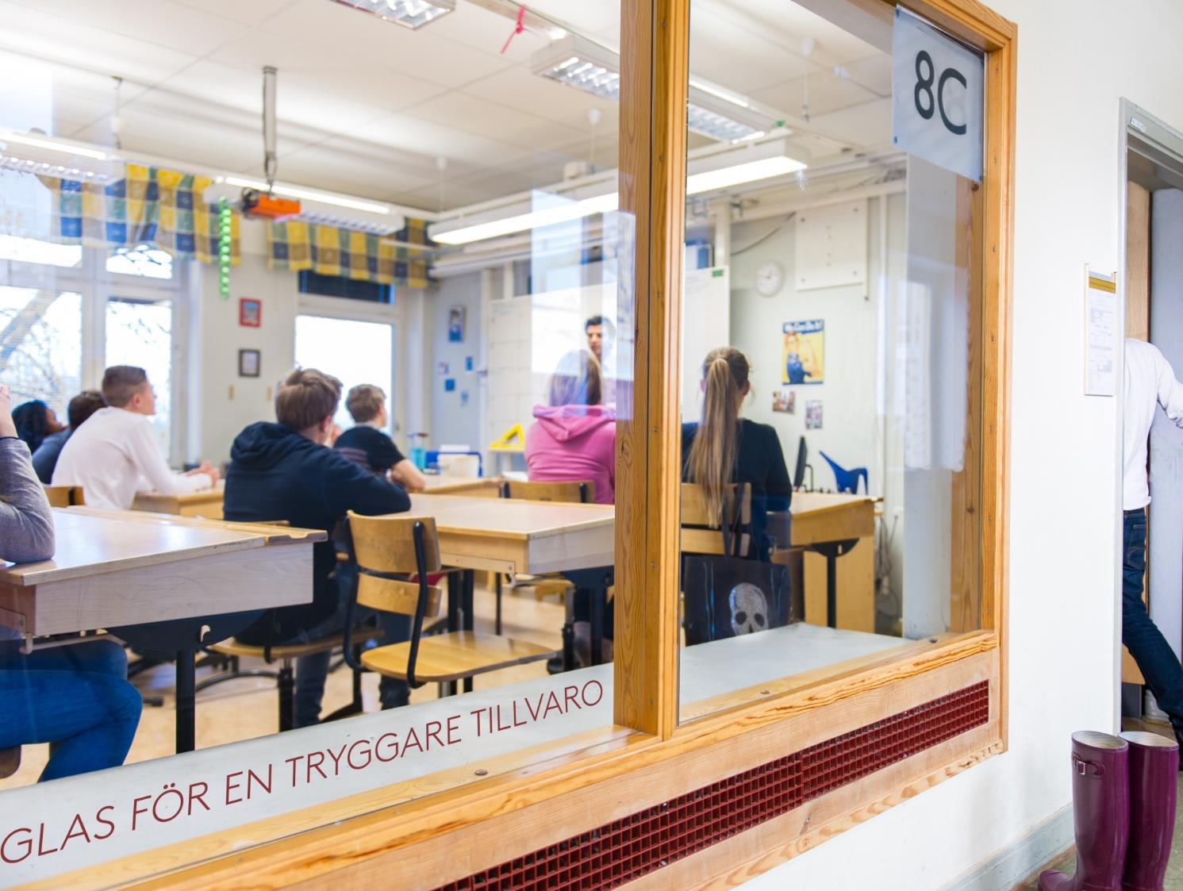

Slide 7
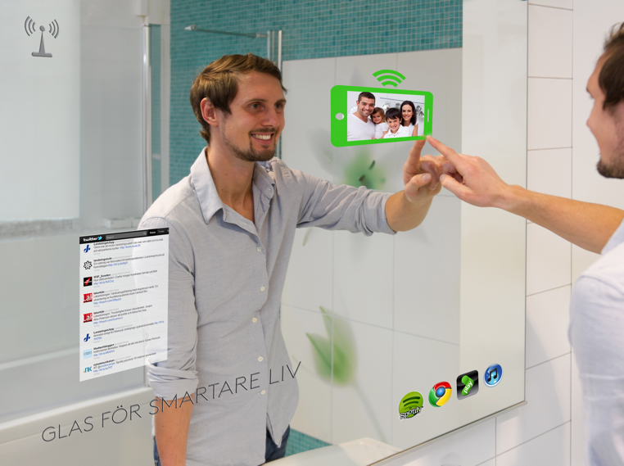

Slide 8
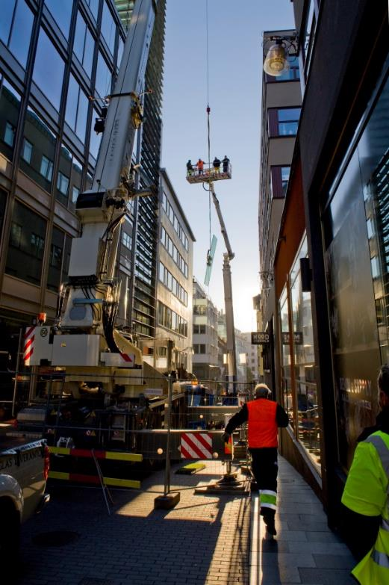
Att arbeta i glasbranschen
Vilka jobb finns i glasbranschen?
Serviceglasmästare
Glas- och metallmontör
Bilglasmontör
Glashantverkare
Konstinramare

Slide 9
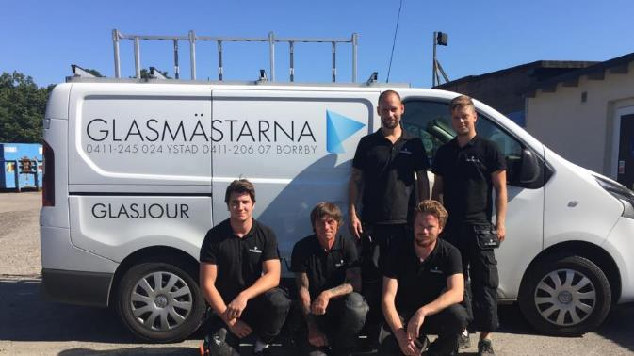
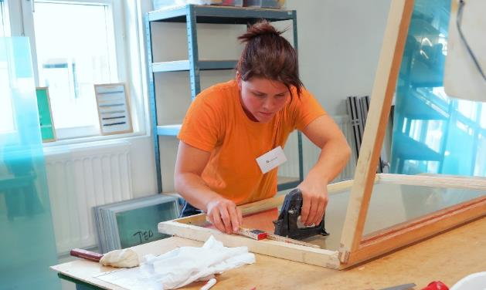
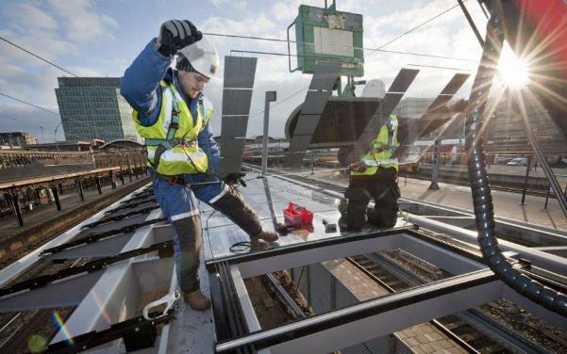
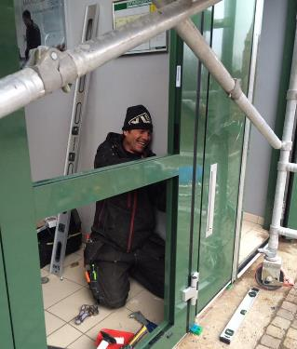
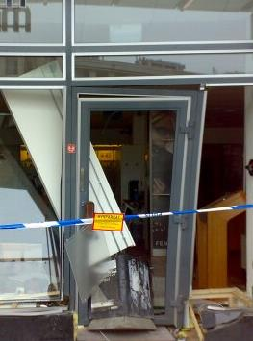
Serviceglasmästare

Slide 10
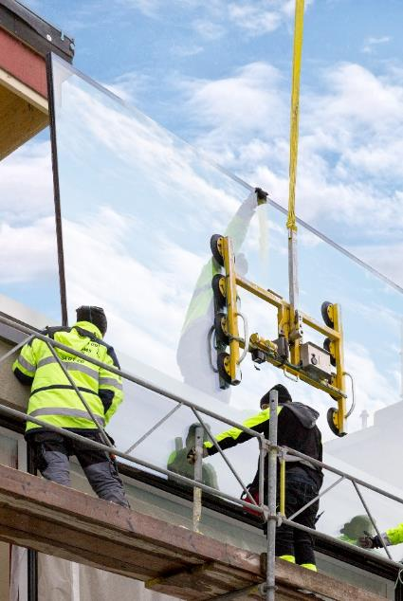
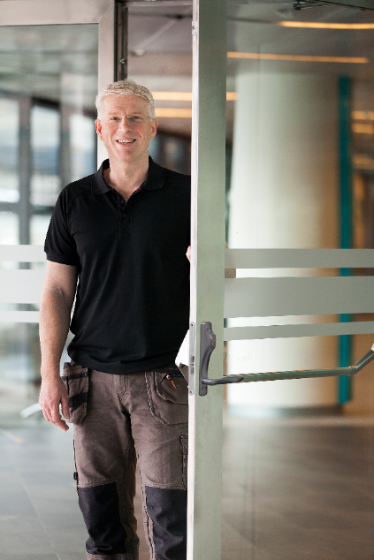
Glas- och metallmontör

Slide 11
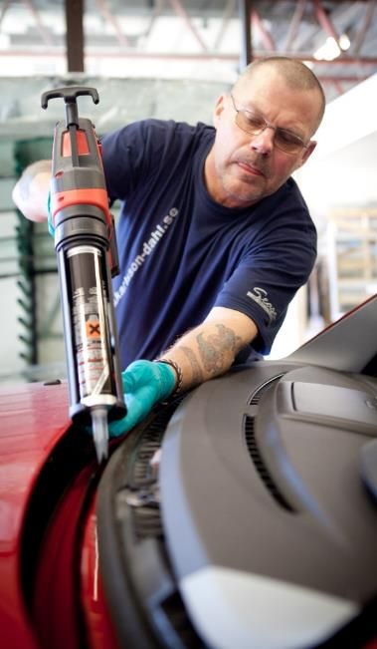
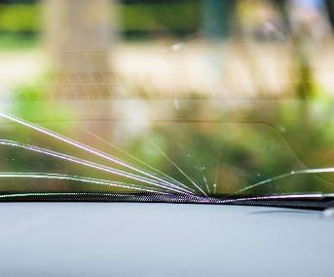
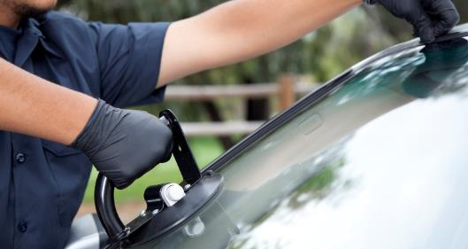
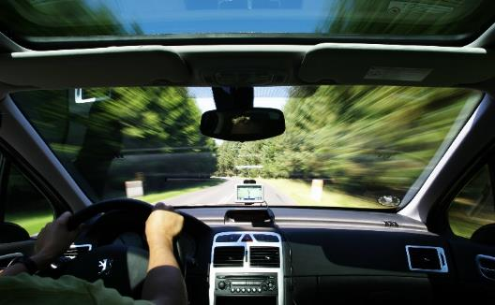
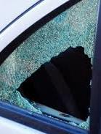
Bilglasmontör

Slide 12
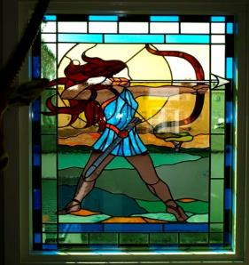
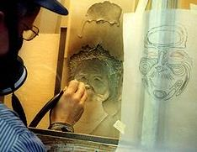
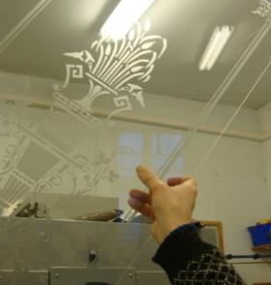
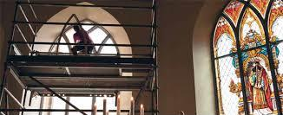

Glashantverkare

Slide 13
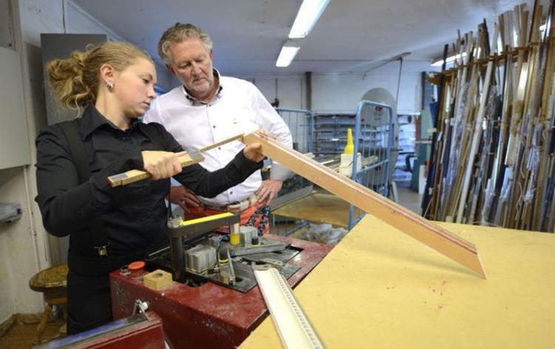
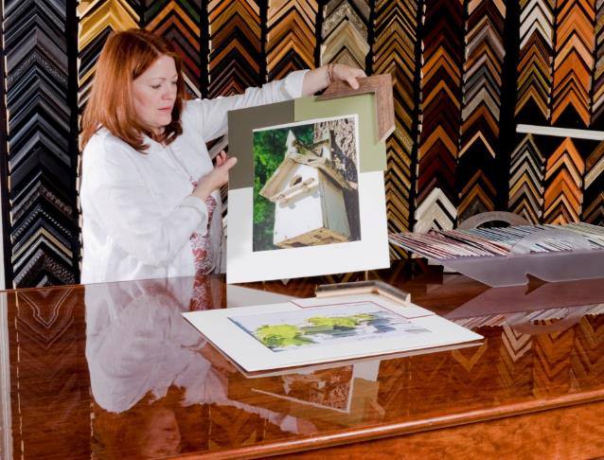
Konstinramare

Slide 14

Att arbeta som glastekniker

Slide 15
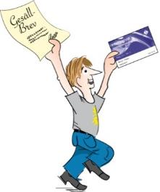

Grundutbildning i Glasmästeribranschen
totalt 5.500 tim
Skolan
anmäler elev
till Lärlings-
nämnden
Gymnasieelev
Yrkesbevis vid godkänt prov
Gymnasiet -
APL på glasföretag
Yrkesprov på Glasskolan
Anställning
Färdigutbildning ca 2.700 tim
Elev får verktygs-
låda
Ca 2.500 p
+ eventuell bonus 300 p
Utbildnings-
bok
Regelbundna planerings-
& uppföljningssamtal
Gesällbrev beställs från Hantverksrådet

Slide 16
Karriär - bli en mästare!
Efter att ha arbetat minst 10.000 timmar i yrket, drygt 5 år, och genomgå Mästarutbildning kan du ta Mästarbrev
Mästarutbildningen genomförs av Leksands folkhögskola och är avgiftsfri, en fysisk träff, därefter utbildning på distans och deltid

Slide 17
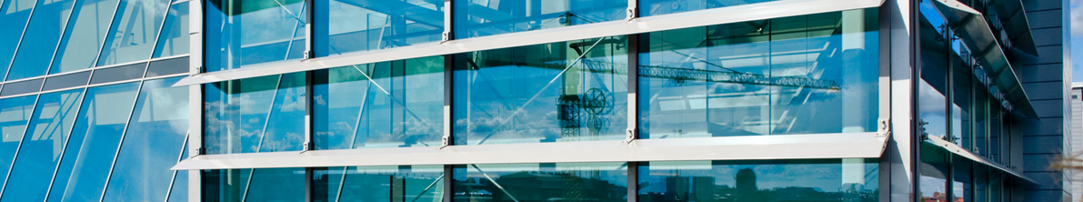
Glasbranschen
Omkring 6 miljarder i omsättning för hela marknaden
Företagen inom GBF har 85% av marknaden
Föreningen har ett 50-tal renodlade fasadföretag - 2 miljarder i omsättning
Glasmästeri, bilglas, inramning - 4 miljarder i omsättning
Små företag, på ca 450, dvs ca 80% av företagen, arbetar mellan en och fem personer

Slide 18
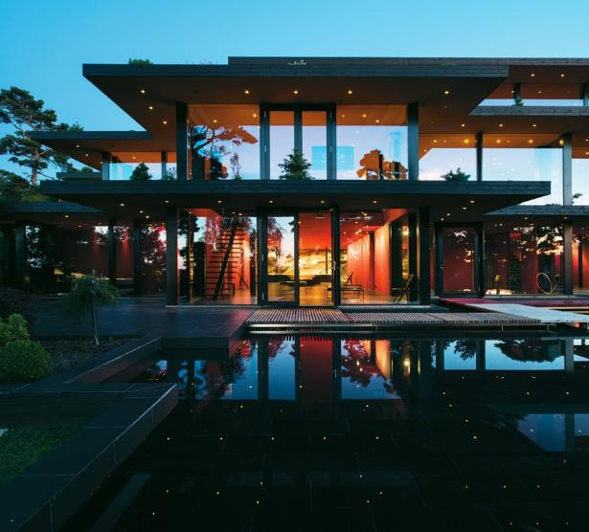
Glasbranschens framtid
Glas är populärt - glasbyggandet ökar!
Marknad för både små och stora uppdrag
Energi och miljöfrågor,
säkerhet och inredning
Nya marknadsområden –
smarta glas, inredningsglas, transparent intelligens
Stora krav på kompetens

Slide 19
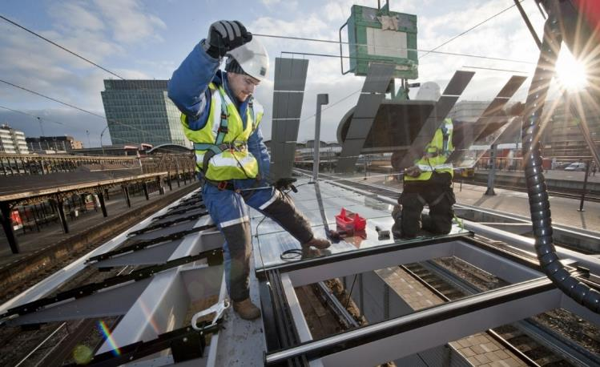
Framtidens glas
Transparent beläggningar – skapar produkter med inbyggd intelligens - solskydd, solceller, antenner, självrengörande ytor, display med multitouchfunktion.

Slide 20
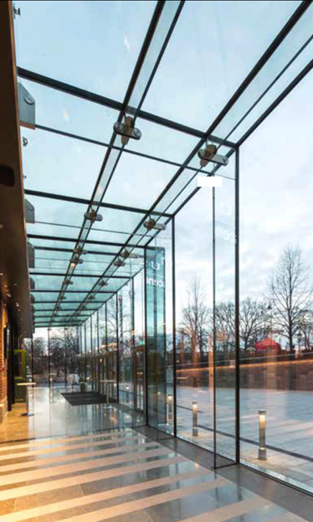
Framtidens glas
Glasets oerhörda styrka kan användas i lastbärande konstruktioner samtidigt som man kan ge det olika intelligenta funktioner.

Slide 21
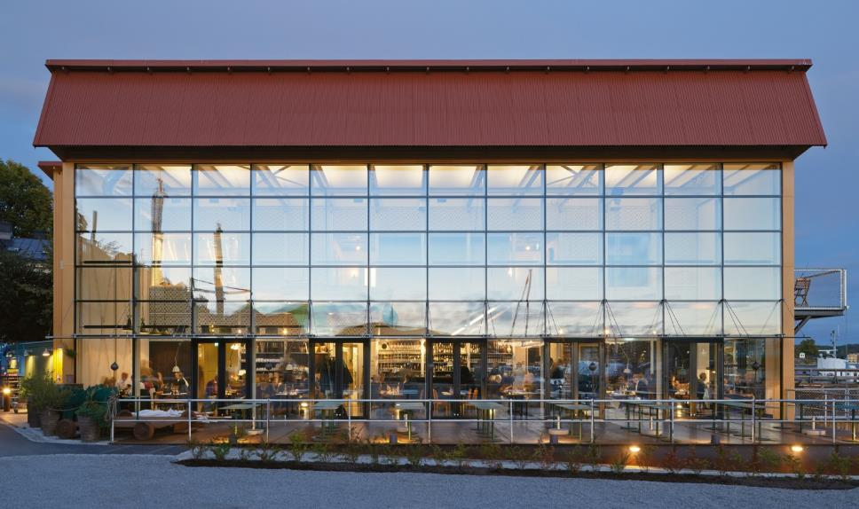
Välkommen till glasbranschen!

Slide 22
Skolan och branschen i samarbete!
Notes:
Hej Joakim Länder heter jag och kommer från glasbranschföreningen.
Jag arbetar med traditionella lärlingar.
Allt från att registrera utbildningsböcker och helavägen till yrkesprovet.
Vi är inte en stor bransch ett bra år registrerar vi ca 50 st lärlingar över hela Sverige. Många av lärlingarna vi registrerar har gått helt andra inriktningar på gymnasiet.
Därför tycker vi att det är viktigt att visa att yrket finns redan på gymnasienivå så att glas finns som alternativ när eleverna skall välja inriktning.
Innan en elev är fullutbildad måste han/hon arbeta som lärling 5500 timmar.
2500 av timmarna gör han i gymnasieskolan och resten som anställd lärling på ett glasmästeri.
För två år sedan startade vi en branschskola i Katrineholm.

Slide 23

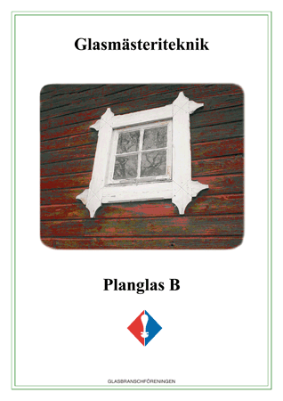
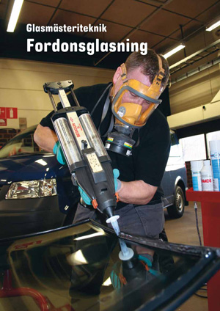
Glasbranschens teorimaterial
Planglas A
Planglas B
Isolerglas
Glas & metallkonstruktioner
Fordonsglasning
Plaster
Inramning
Bly & Konstglas
Notes:
Glasbranschen har tagit fram åtta stycken teoretiska böcker med praktiska övningsuppgifter för glasmästeriutbildning som alla lärlingar och elever läser de under sin utbildningstid. Yrkesprovets teoretiska del baseras på dom här böckerna.

Slide 24
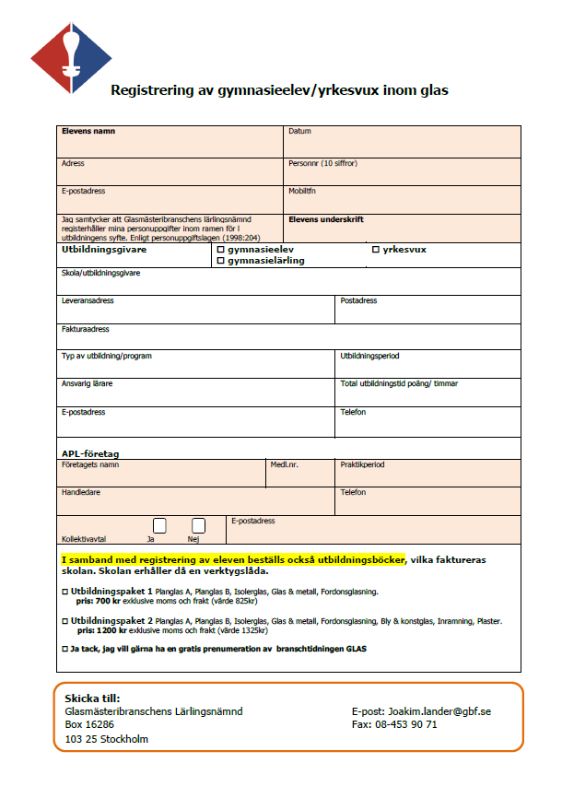
Hur kan Glasbranschföreningen
hjälpa skolorna ?
Skolan och eleven fyller i registrering
Skolan köper teorimaterial
Utbildningsdag för lärare (Katrineholm)
Stöd till skolan
MÅLSÄTTNING
Branschrekommenderad skola

Slide 25
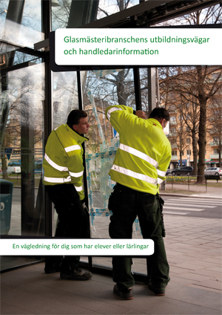
Hitta mer information
Glasbranschföreningens hemsida:
ww.gbf.se under utbildning
Skolverkets hemsida: www.skolverket.se
Gå till: husbyggnad specialyrken
(PDF alla komentarer)
hittar ni utförlig ämnesplan
Joakim.lander@gbf.se 08-4539069
Karin.lindskog@gbf.se 08-4539073
Notes:
För att hitta mer information kan ni gå in på glasbranschföreningens hemsida.
Där kan man köpa teorimaterial och hitta registreringsblanketter, information.
Sedan har vi skolverkets hemsida där ni hittar en utförlig ämnesplan.
Har ni frågor och funderingar kan ni alltid höra av er till mig eller min kollega Karin.

Slide 26
När ni får en elev som vill läsa till glastekniker
Ämnet husbyggnad – specialyrken behandlar olika arbetstekniker inom valt specialyrke, från planering och utförande till det att objektet är färdigt att användas.
Tre kurser
Specialyrke 1 – 100 poäng
Specialyrke 2 – 200 poäng
Specialyrke 3 – 200 poäng

